Slide 1

Проект по разведочному анализу данных
Проект подготовили студенты ИТМО: Фисенко Максим Шкода Глеб

Slide 2
Информация о датасете
Источник данных
Тематика данных
Данные собраны с сайта о футбольном бизнесе transfermarkt.com
Данные о всех полевых футболистах Английской Премьер-Лиги сезона 2022/2023
Объём данных
Формат данных
Всего в собранном датасете 12 признаков и 498 строк
Изначально данные в каждой колонке представлены в строковом формате

Slide 3
Этапы разведочного анализа
Нашу работу можно разделить на 3 основных этапа.
01
Сбор исходных данных
Поиск источника данных, написание программы-парсера, конвертация данных в csv
02
Предобработка данных
Приведение данных к удобному формату (int, float), обработка пустых значений, разбиение некоторых признаков на два
03
Изучение признаков
Построение визуализаций на основе одного признака, изучения связей между признаками, построение визуализация на основе нескольких признаков

Slide 4
Предобработка данных
Выделение полезной информации
Обработка пустых значений в датасете
Разбиение колонок на 2 части
Из текстовых данных с помощью регулярных выражений извлекли числовую информацию
Удалили 2 строки с пустыми значениями для цены. Заменили пустые значения на 0 в остальных колонках
Разбили колонку с информацией о позиции игрока на 2: основная и побочная позиция

Slide 5
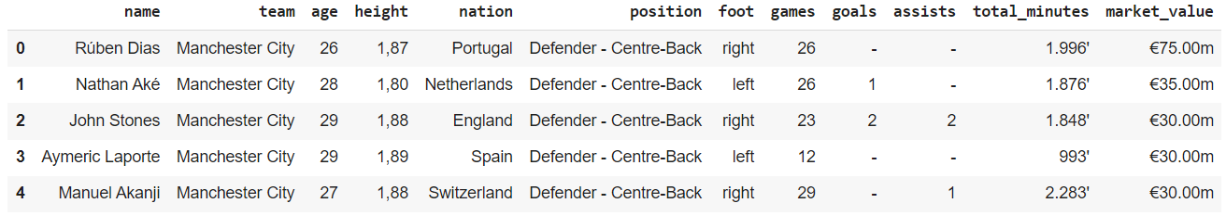
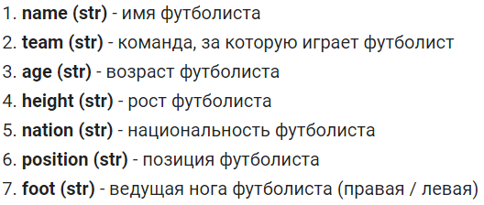
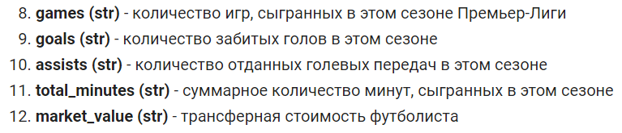
Первоначальный вид датафрейма
Признаки, которые содержит датасет в изначальном виде:

Slide 6
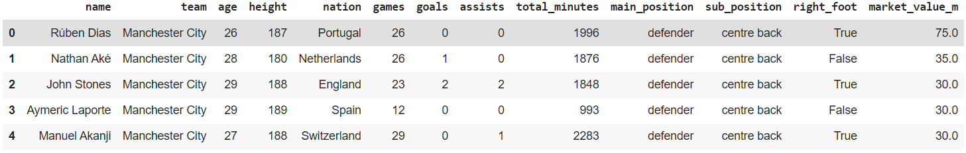
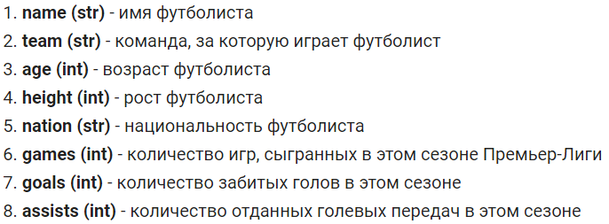
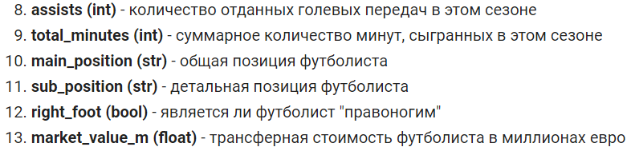
Датафрейм после обработки

Slide 7
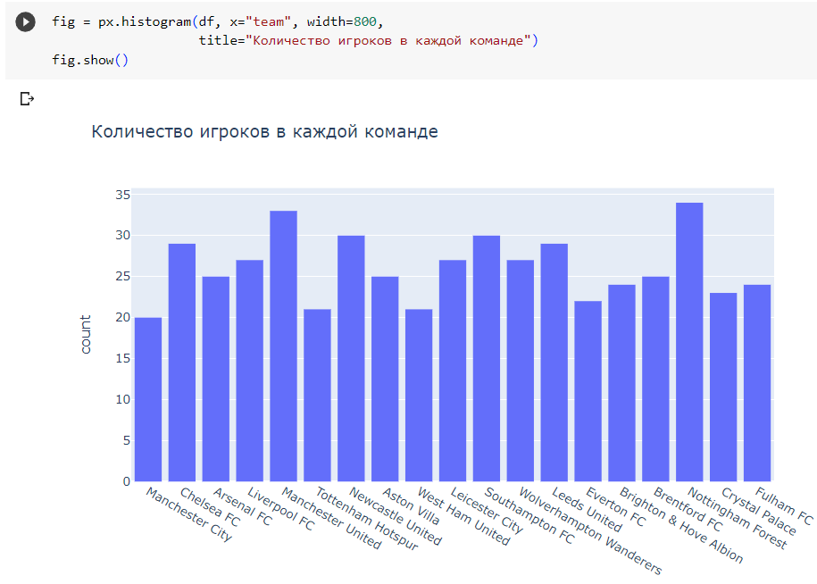
Анализ датасета

Slide 8
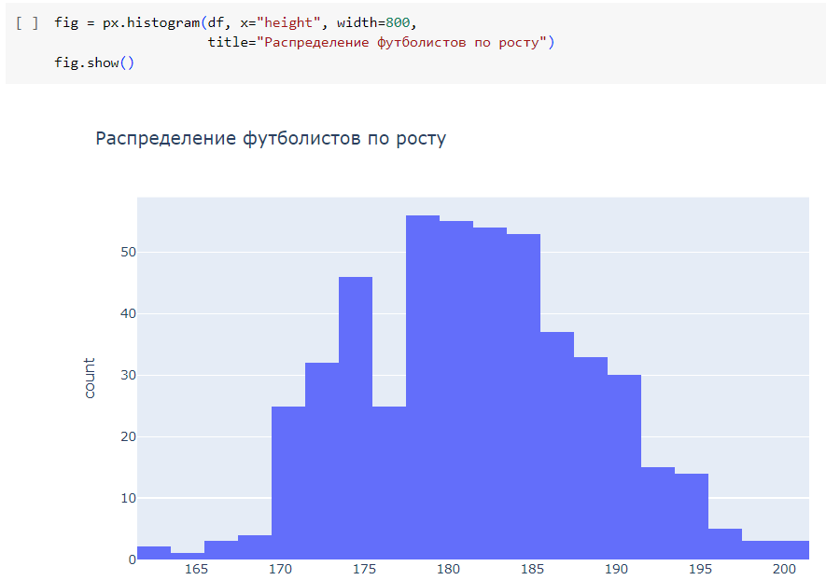
Анализ датасета

Slide 9
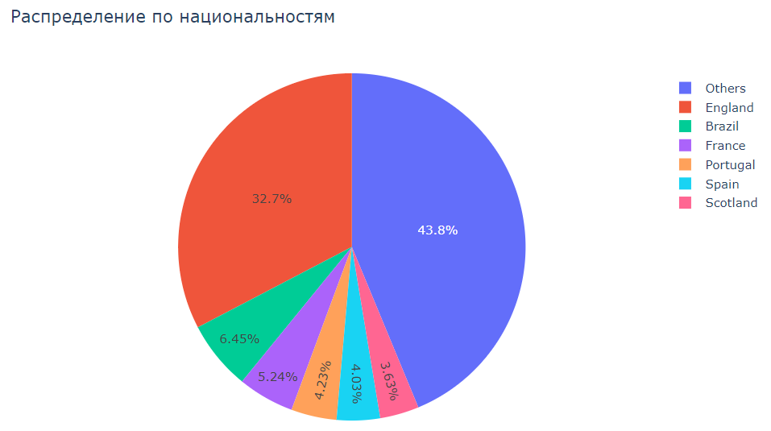
Анализ датасета

Slide 10
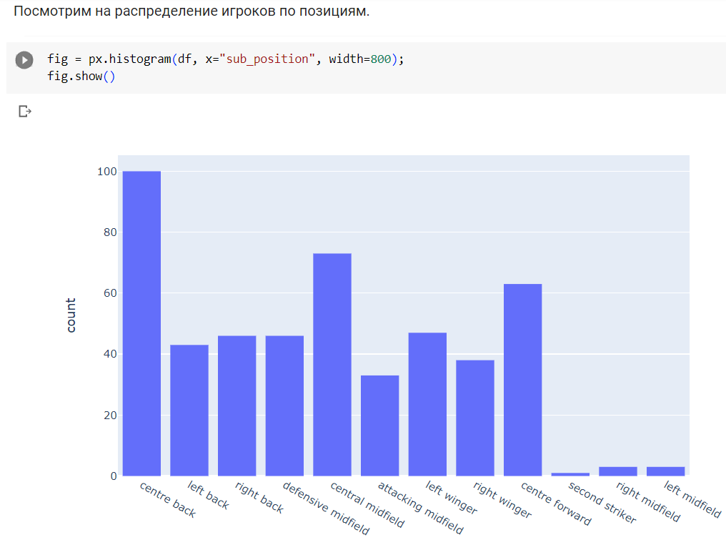
Анализ датасета

Slide 11
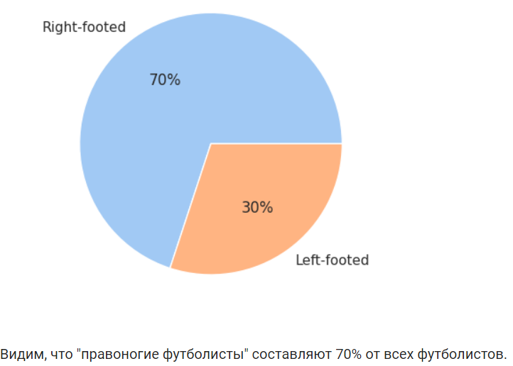
Анализ датасета

Slide 12
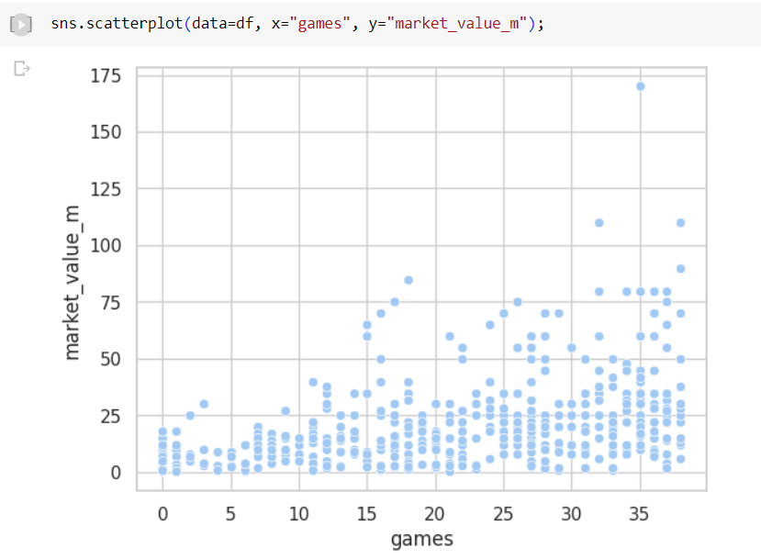

Анализ датасета
Смотрим корреляцию между признаками (кол-во игр и цена).

Slide 13
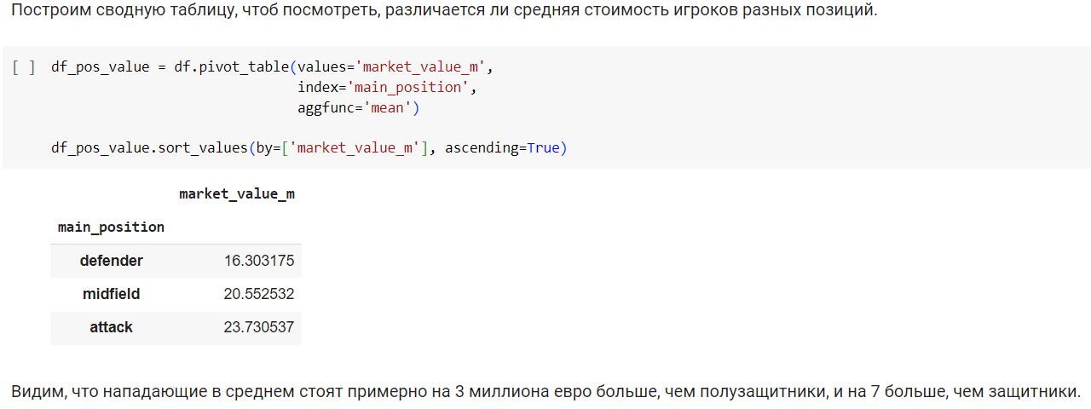
Анализ датасета

Slide 14
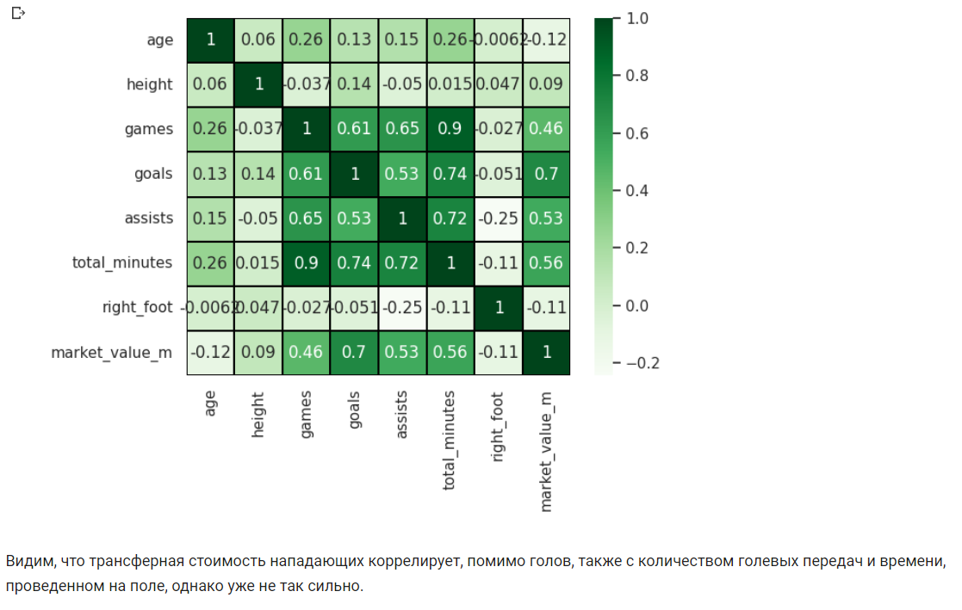
Анализ датасета
Матрица корреляций для нападающих.

Slide 15
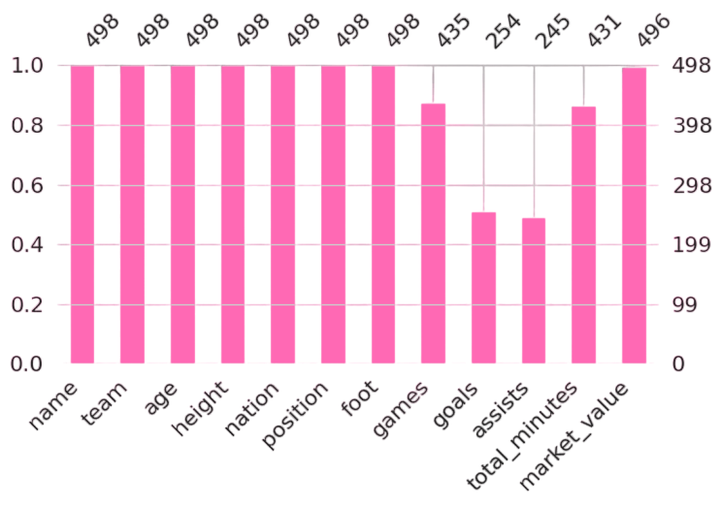
Ещё примеры визуализаций
Иллюстрация доли пустых значений в различных колонках датасета.

Slide 16
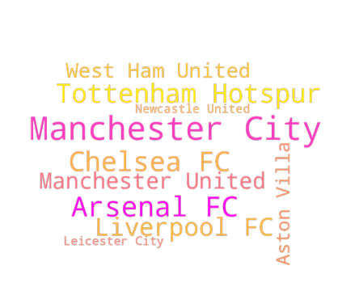
Ещё примеры визуализаций
Облако слов, иллюстрирующее команды с самыми дорогими игроками

Slide 17
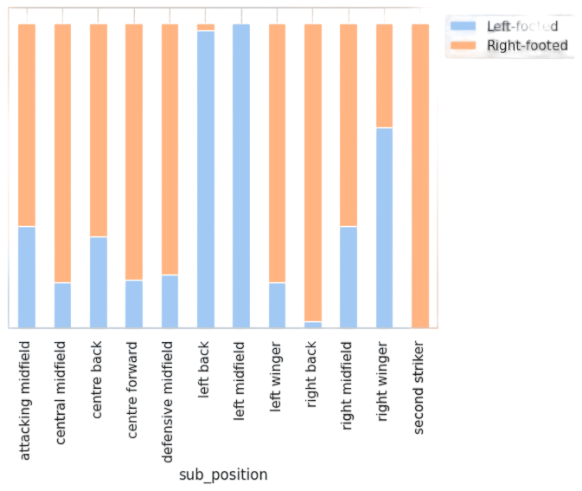
Ещё примеры визуализаций
Доля игроков-левшей и игроков-правшей в зависимости от позиции на поле

Slide 18

Результаты работы
В результате данной работы, мы достигли следующих результатов:
Провели первичную обработку датасета, сделав его более удобным для работы.
Исследовали и визуализировали поведение переменных.
Исследовали и визуализировали связи между переменными.
Сделали выводы, которые будут полезны при дальнейшей работы с датасетом в рамках применения алгоритмов машинного обучения.

Slide 19

Спасибо за внимание!

